Slide 1





Chào mừng các em đến với
tiết Tự nhiên xã hội

Slide 2









Bài 3
Phòng tránh ngộ độc khi ở nhà

Slide 3

Tiết 1

Slide 4
Hoạt động mở đầu

Slide 5

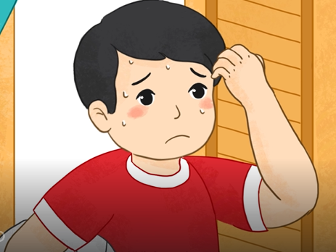
Vì sao bạn Nam bị ngộ độc?
Em đã từng thấy ai bị ngộ độc chưa?

Slide 6

Ngộ độc đồ ăn thức uống cũng rất nguy hiểm. Nó có thể gây tử vong. Vậy làm thế nào để phòng tránh ngộ độc khi ở nhà cô trò chúng ta cùng tìm hiểu qua bài TNXH: Phòng tránh ngộ độc khi ở nhà.
Notes:
6

Slide 7
Hoạt động khám phá

Slide 8
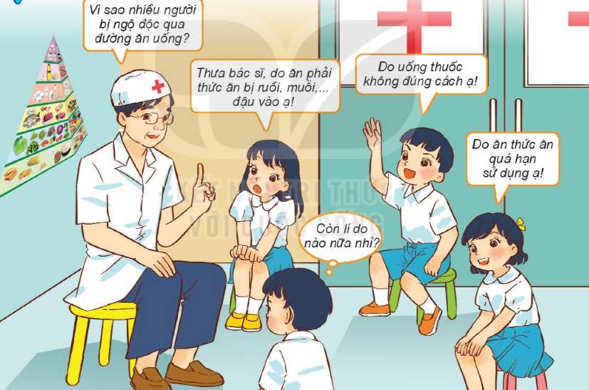
1. Tìm hiểu lý do gây ngộ độc qua đường ăn uống

Slide 9
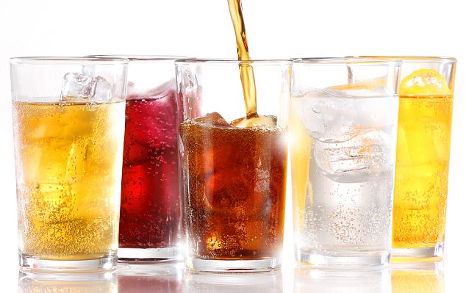
Uống nước ngọt để qua đêm thường đau bụng, vì sao?
Nước ngọt có gas đã mở nắp để quá lâu sẽ biến thành nước đường lạnh. Đây là môi trường tốt để vi khuẩn sinh sôi, phát triển. Vì vậy, không nên uống nước ngọt đã để quá lâu.

Slide 10
Kết luận:
Có nhiều nguyên nhân gây ngộ độc qua đường ăn uống: Ăn phải thức ăn ôi thiu, bảo quản không đúng cách, thức ăn, đồ uống quá hạn sử dụng; uống thuốc không đúng chỉ dẫn
Notes:
10

Slide 11
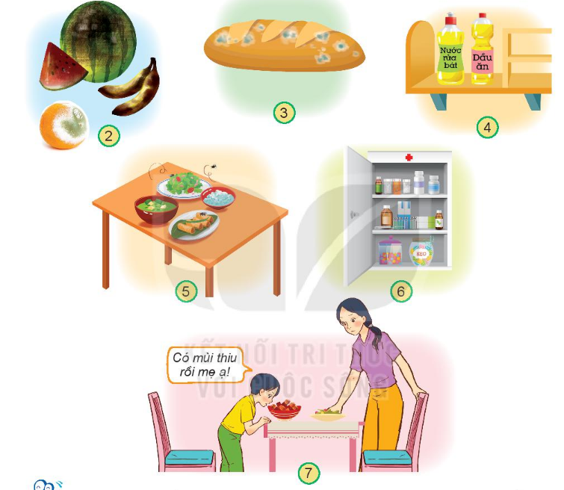
2. Quan sát hình dưới đây và cho biết
Tên một số thức ăn, đồ uống, đồ dùng,... nếu không được cất giữ, bảo quản cẩn thận có thể gây ngộ độc.
Bánh mì mốc
Để chưa đúng vị trí
Hoa quả hỏng
Thức ăn ruồi bâu
Đồ ăn ôi thiu

Slide 12
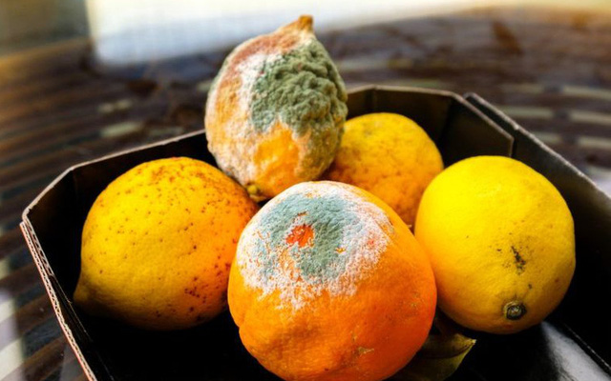
2. Dấu hiệu nhận biết hoa quả, thức ăn bị hỏng, ôi thiu.
Dấu hiệu nhận biết: mốc, thối, chuyển màu…..

Slide 13
Hoạt động thực hành

Slide 14
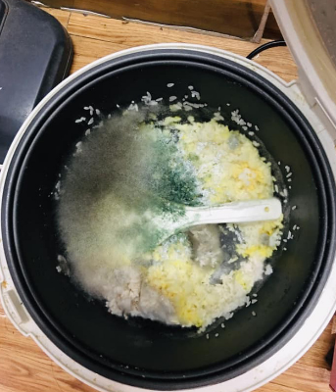
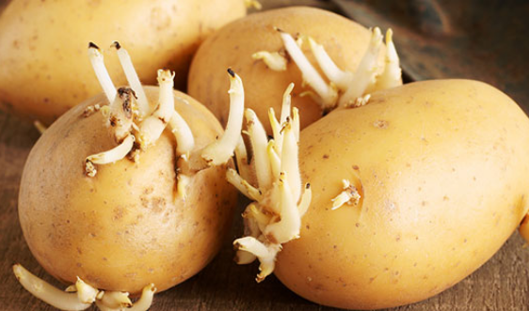
Kể tên đồ ăn, đồ uống, đồ dùng có thể gây ngộ độc nếu cất giữ, bảo quản không cẩn thận.

Slide 15
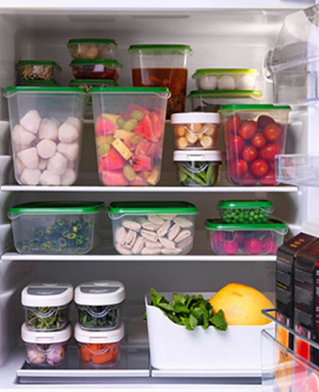
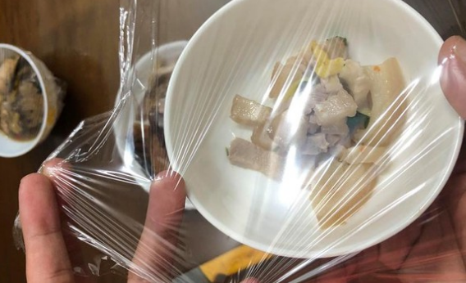
Cách bảo quản đồ ăn, đồ uống an toàn

Slide 16


Slide 17
Tiết 2

Slide 18
Hoạt động mở đầu

Slide 19
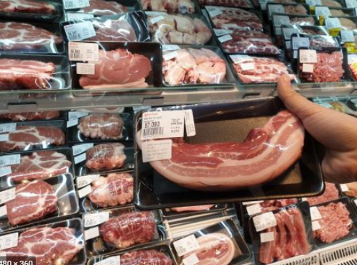
Tình huống: Mẹ và An đi siêu thị, đến quầy thực phẩm tươi sống. An nhìn thấy thịt, cá, tôm được bọc lại để trong tủ đông. An hỏi mẹ: vì sao người ta lại bọc thịt, cá và bỏ vào tủ lạnh. Em hãy thay lời mẹ giải thích cho An hiểu.
Đó là cách bảo quản thực phẩm an toàn

Slide 20
Hoạt động khám phá

Slide 21
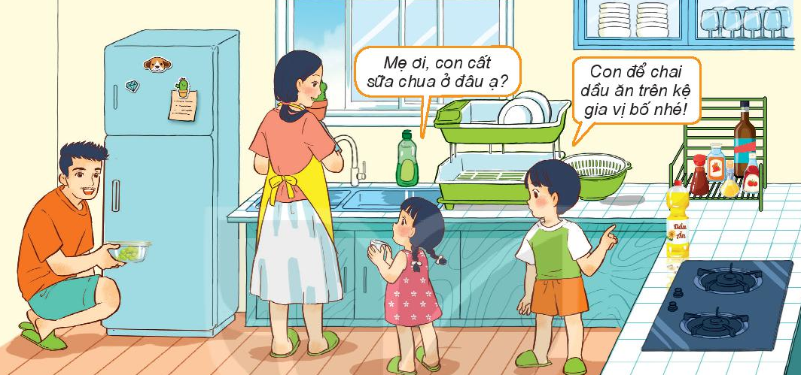
1. Cách cất giữ, bảo quản đồ ăn, đồ uống trong gia đình Minh
Việc làm nào thể hiện cất giữ, bảo quản đồ ăn đúng cách
Tại sao phải để dầu ăn đúng kệ gia vị?
Sữa chua phải cất ở đâu?
Gia đình Minh làm gì sau bữa ăn?

Slide 22
2. Gia đình em thường bảo quản đồ ăn, thức uống bằng cách nào?

Slide 23
Hoạt động thực hành

Slide 24
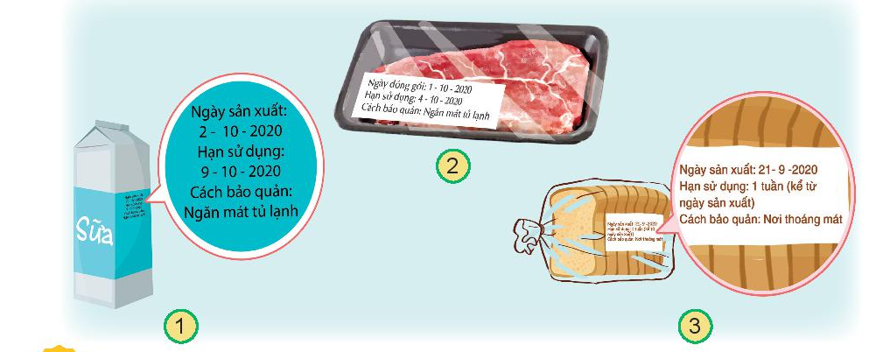
1. Quan sát và chia sẻ cách nhận biết về thức ăn, đồ uống an toàn

Slide 25
Kết luận:
Những thông tin trên hàng hóa rất cần thiết và quan trọng để chúng ta lựa chọn hang hóa đảm bảo chất lượng và đảm bảo vệ sinh an toàn thực phẩm.
Notes:
25

Slide 26
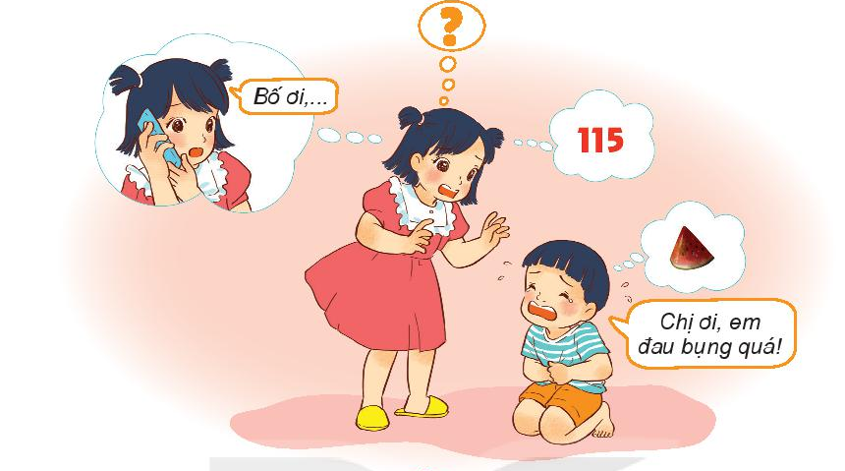
2. Em sẽ làm gì trong tình huống sau?
Gọi ngay cho người thân, hoặc gọi cấp cứu 115

Slide 27
Hoạt động vận dụng

Slide 28
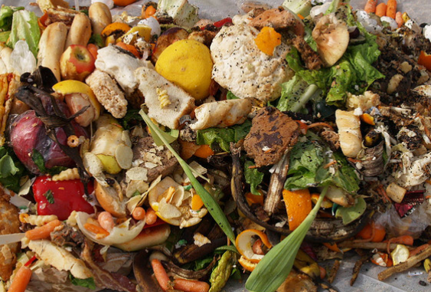

1.Tìm hiểu và ghi lại đồ ăn, thức uống ở gia đình em có thể gây ngộ độc, nếu không cất giữ, bảo quản cẩn thận
Đề xuất việc làm để phòng chống ngộ độc qua đường ăn uống

Slide 29
Đề xuất việc làm để phòng chống ngộ độc qua đường ăn uống
Rửa sạch tay, và bề mặt tất cả dụng cụ bếp cũng như thực phẩm, rau xanh tươi sống. ...
Đi chợ buổi sáng. ...
Không để lẫn thực phẩm sống với thức ăn đã nấu chín. Đun lại thức ăn trước khi cất vào tủ lạnh. ...
Rửa sạch rau rồi mới thái nhỏ ...
Ăn ngay khi nấu.

Slide 30

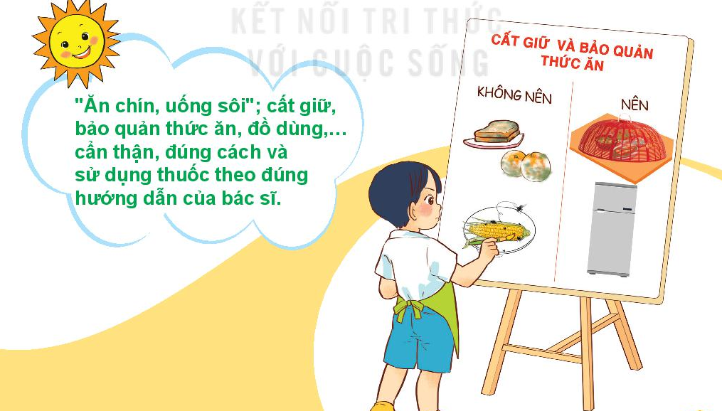

Slide 31
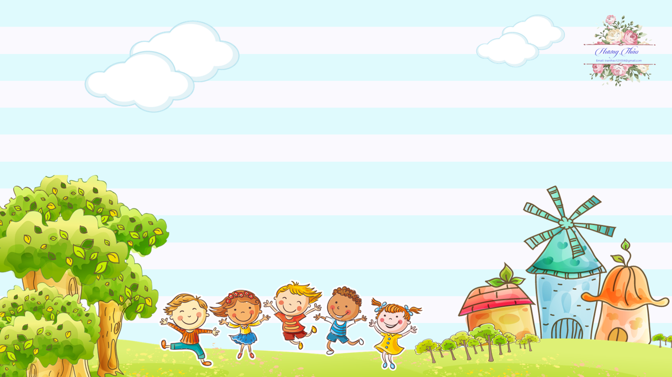
Củng cố bài học

